Slide 1
IT 2
Animasjoner del 1

Slide 2
Animasjoner
Tre måter å skape animasjoner på i IT2:
CSS transitions (overganger)
CSS keyframes
Endring av CSS-stiler med JavaScript

Slide 3
CSS transitions (overganger)
https://www.w3schools.com/css/css3_transitions.asp
transition: css-stil varighet forsinkelse utførelse;
Eks1:
Eks2:

Slide 4
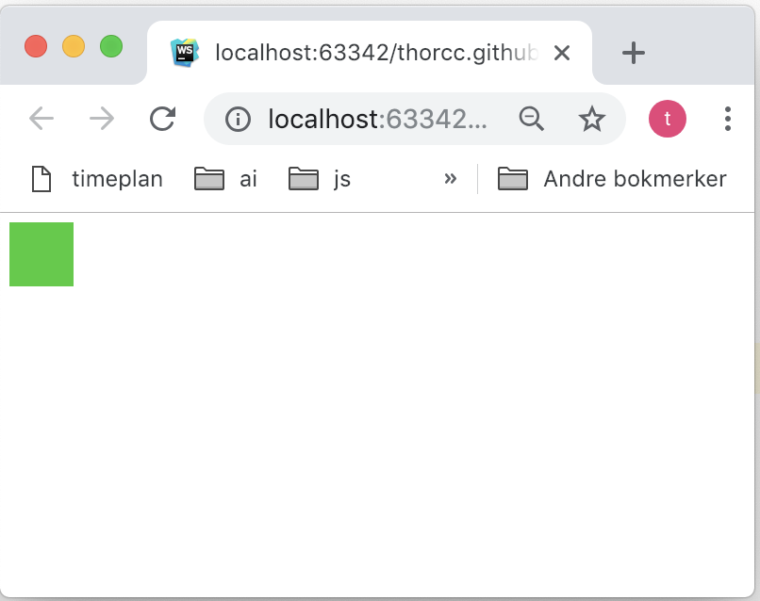
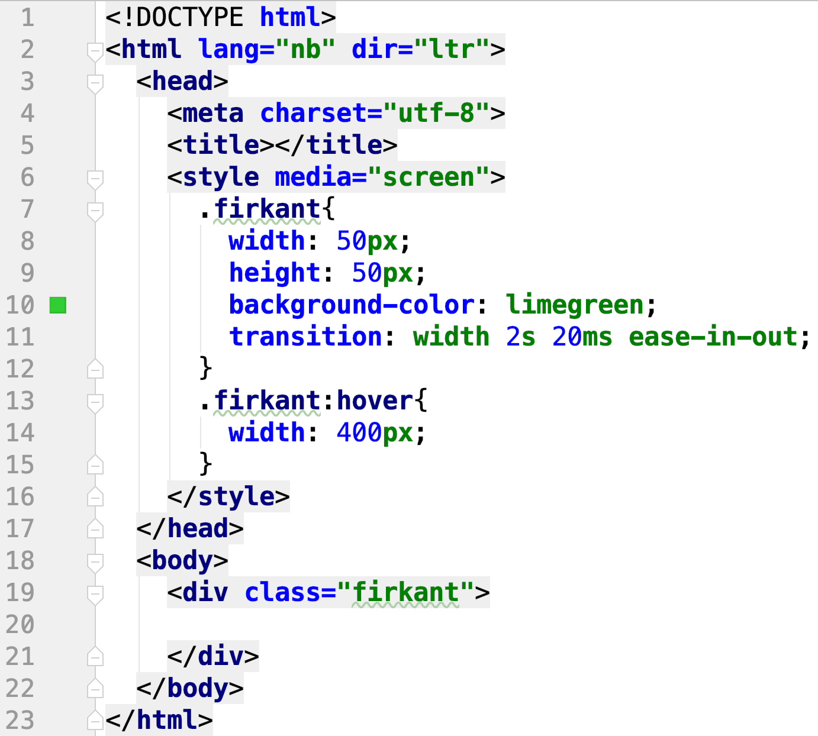
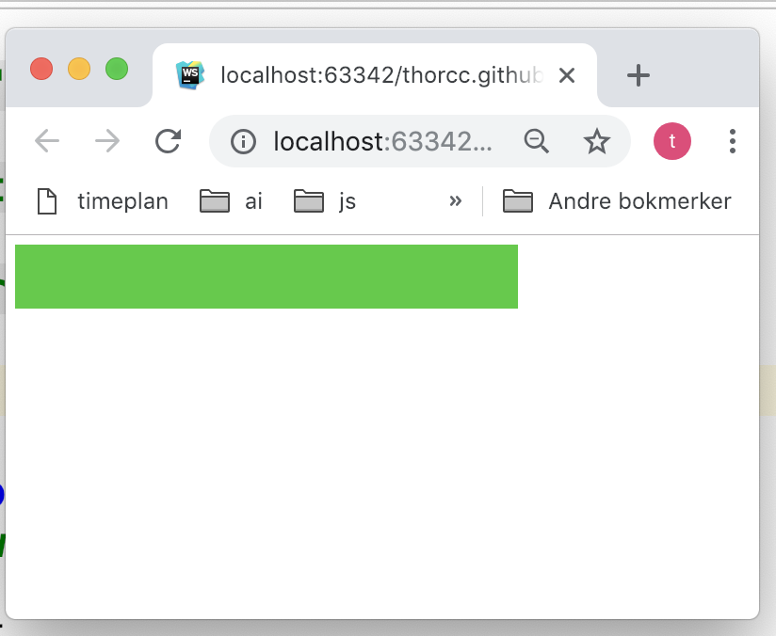
CSS transitions (overganger)
Opprinnelig
tilstand
Når musepekeren er over elementet

Slide 5
CSS transitions (overganger)
Tilstander for HTML-elementer (pseudoklasser)
Tilstand hos et HTML-element | CSS-selector (Eksempelkode)
Musemarkøren føres over et HTML-element | .firkant:hover{ }
Et input-element får fokus | #inpNavn:focus{ }
Fra vi klikker på et HTML-element og helt til vi slipper opp | #imgNatur:active{ }

Slide 6
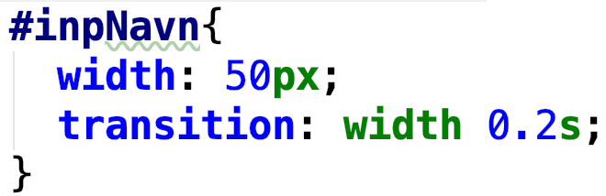
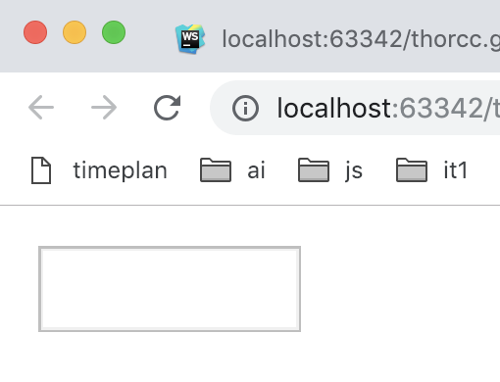

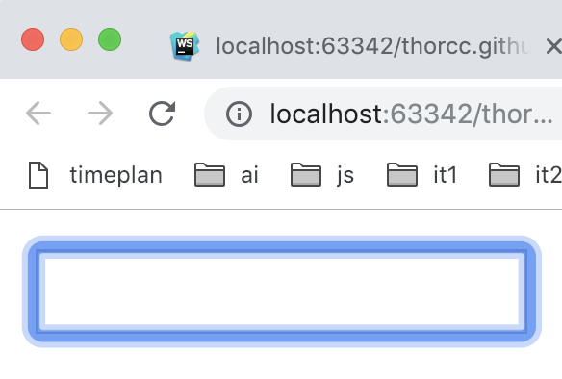
CSS transitions (overganger)
Animering med CSS transitions følger to trinn
HTML-element som skal animeres må være definert i CSS-koden. Her står også koden transition:
Tilstanden til HTML-elementet som skal animeres må defineres og ny verdi til CSS-stilen må settes:

Slide 7
Oppgaver
Gjør oppgavene 2 og 2 – Prøv selv s. 253
Oppgave 1 - Muntlig
Oppgave 2 – Skriftlig (HTML + CSS)
Les om CSS-transform side 250 -253
Alternativt: https://www.w3schools.com/cssref/css3_pr_transform.asp
Oppgave 3 og 4 – Skriftlig (HTML + CSS)

Slide 8
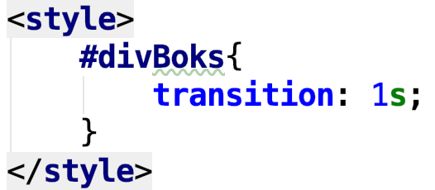
Animering med CSS transitions og JavaScript
Animering med CSS transitions og JavaScript følger to trinn
Sett inn transition på HTML-element som skal animeres med CSS:
Endre CSS-stiler til elementet med JavaScript slik:

Slide 9
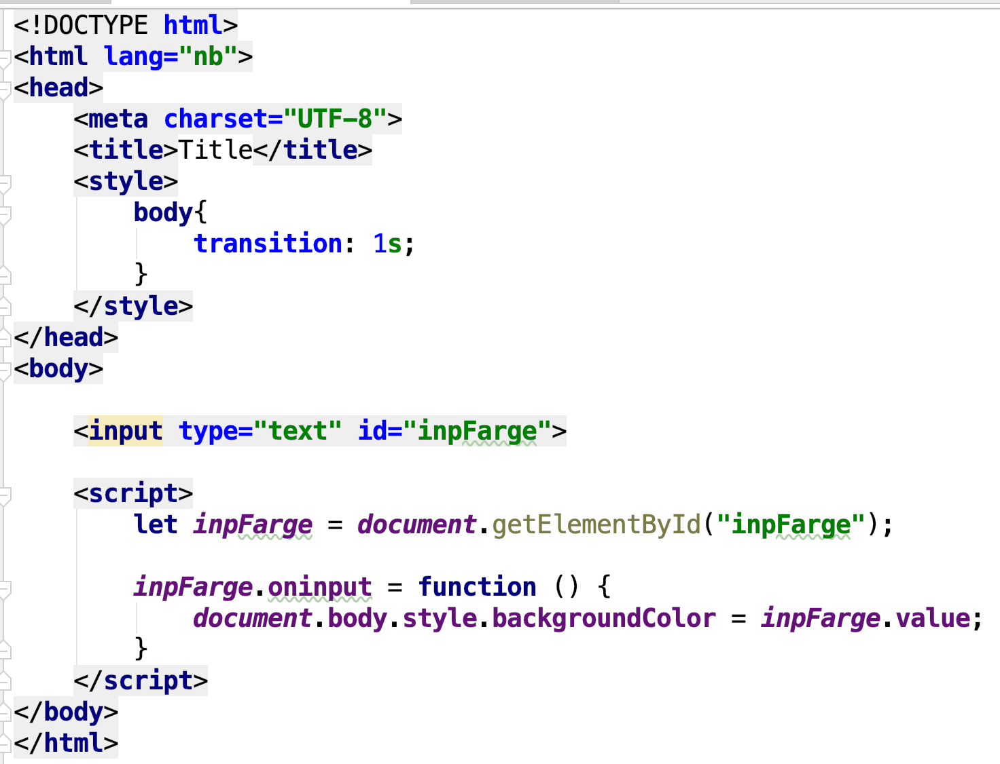
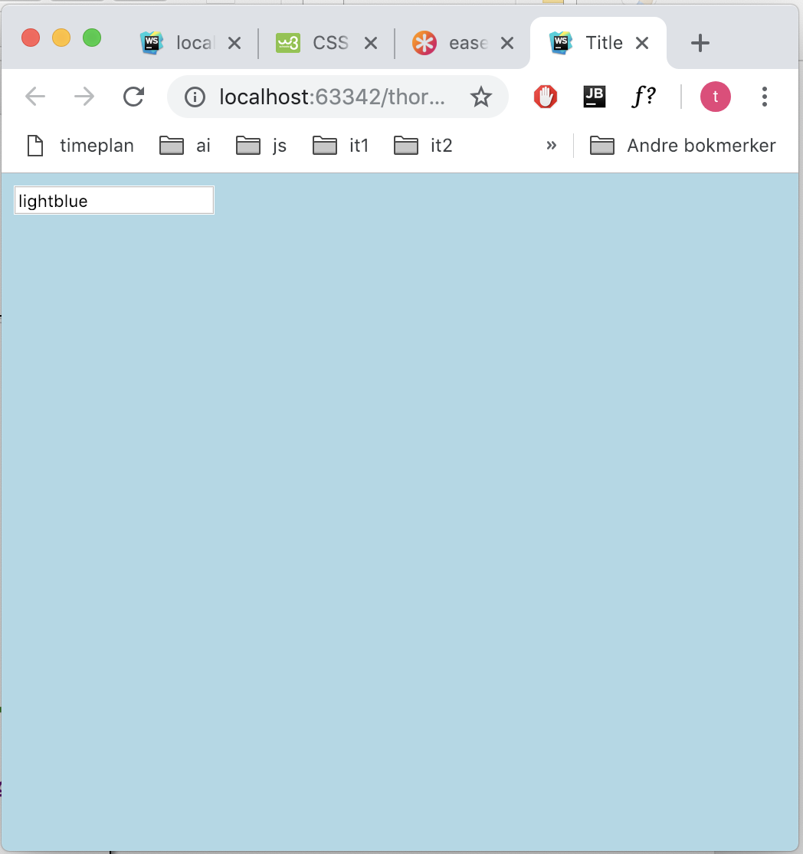
Eksempel: Endre bakgrunnsfarge fra input

Slide 10
Oppgaver
Prøv selv s. 261
Oppgave 2,3 og 4

Slide 11
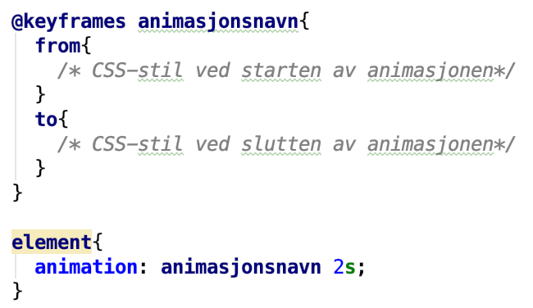
CSS-keyframes
Velger en stil som gjelder i starten og en i slutten

Slide 12
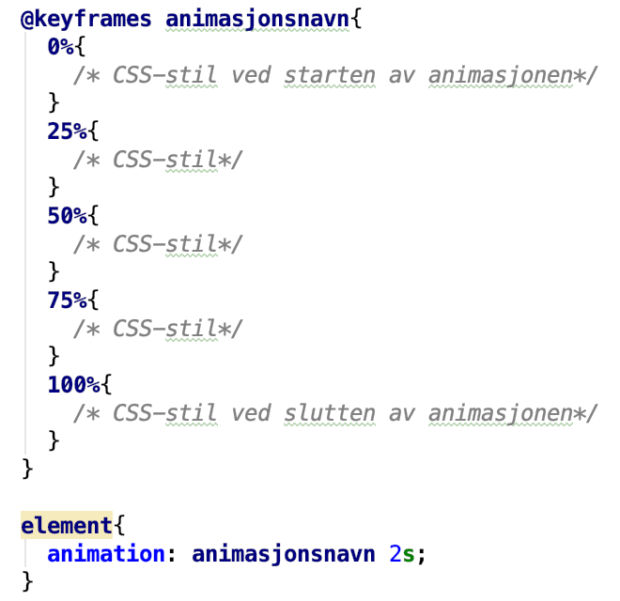
CSS-keyframes
Velger en stil som gjelder i starten og en i slutten

Slide 13
Oppgaver
Prøv selv s. 269
Eksamen v16: oppgave 1

